Slide 1
Управление образования Верхнебуреинского муниципального района Хабаровского края Муниципальное казенное общеобразовательное учреждение школа №21 п. Герби
Тема урока: Великие битвы Великой Отечественной войны
учитель истории
Бородкин Александр Олегович

Slide 2
Сегодня мы продолжим изучать историю Великой Отечественной войны . Предлагаю вам принять участие в экскурсии по выставочным залам виртуального музея «Великие битвы Великой Отечественной войны». Но, прежде чем мы туда отправимся, давайте вспомним, как началась Великая Отечественная война.

Slide 3
Блицразминка
План вторжения Германии в СССР? («Барбаросса»)
Дата вторжения войск Германии на территорию СССР ? (22 июня 1941 г.)
Назовите фамилию человека который выступил по радио и объявил о германском нападении на СССР (В.М. Молотов)
Это человек возглавил Государственный Комитет Обороны (И. В. Сталин)

Slide 4
Выставочные залы музея
Зал №3
Битва за Кавказ
Зал №4
Курская битва
Зал №2
Сталинградская битва
Зал №5
Битва за Днепр
Зал №7
Битва за Берлин
Зал №1
Оборона Москвы
Зал №6
Белорусская операция

Slide 5
Выставочный зал №1 «Оборона Москвы» "Эту битву проиграть невозможно!"
Московская битва - это боевые действия советских и немецких войск на московском направлении. Делится на 2 этапа: оборонительный (30 сентября — 4 декабря 1941) и наступательный, который в свою очередь также состоит из 2 этапов: контрнаступления (5-6 декабря 1941 — 7-8 января 1942) и общего наступления советских войск (7-10 января — 20 апреля 1942).

Slide 6
24 сентября 1941г. Командующий немецкой группой армий «Центр» внёс последние коррективы в план операции «Тайфун» - наступления фашистских войск, которое должно было завершиться штурмом и взятием Москвы.

Slide 7
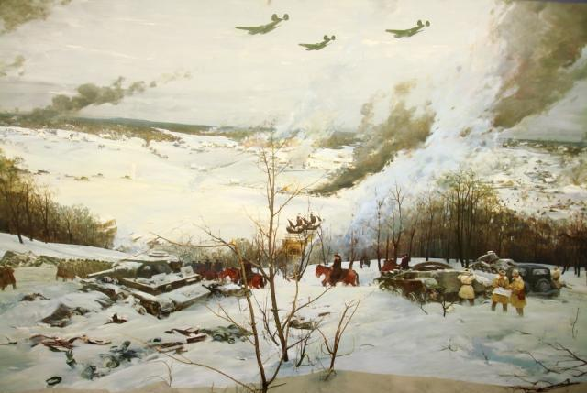
2 октября 1941 г . перешли в наступление основные группировки немецких войск в районе Смоленска. Им удалось прорвать оборону и к 7 октября окружить 4 советские армии, западнее Вязьмы, и две южнее Брянска Путь на Москву, как полагало немецкое командование, был открыт. Окруженные советские армии в течении двух недель в упорных боях сковывали около 20 немецких дивизий. Успешно укреплялись Можайская линия обороны, срочно подтягивались резервные войска. В первых числах ноября наступление немцев было остановлено почти на всех участках.

Slide 8
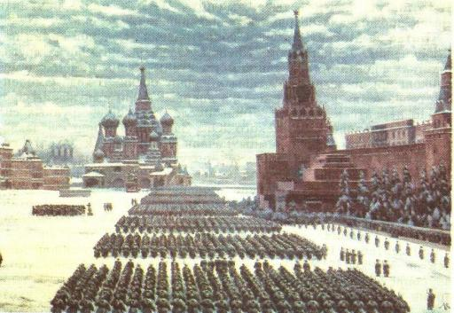
В ходе оборонительных боёв (по 5 декабря 1941) войска Западного, Резервного, Брянского и Калининского фронтов остановили наступление германской группы армий “Центр” на рубеже: южнее Волжского водохранилища, Дмитров, Яхрома, Красная Поляна, Тулы. 5— 6 декабря советские войска перешли в контрнаступление, а 7—10 января 1942 развернули общее наступление на всём фронте. В январе — апреле 1942 войска левого крыла Северо-Западного, Калининского, Западного и Брянского фронтов нанесли поражение противнику и отбросили его на 100—250 км. В Московской битве впервые в ходе войны была одержана крупная победа над германской армией. Фашисты думали, что у них открыт путь на Москву. Но и на этот раз планам фашистов не суждено было сбыться. Противнику не удалось завладеть Москвой и тем самым победоносно закончить войну на востоке.
Вернутся

Slide 9
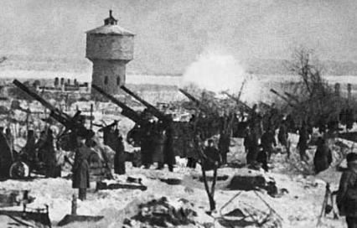
Выставочный зал №2 «Сталинградская битва»
Сталинградская битва 1942 — 1943 гг. Оборонительная (17 июля — 18 ноября 1942 г.) и наступательная (19 ноября 1942 — 2 февраля 1943 г.) операции, проведенные советскими войсками в целях обороны Сталинграда и разгрома действовавшей на Сталинградском направлении крупной стратегической группировки противника.

Slide 10
Битва была одним из важнейших событий Второй мировой войны и наряду со сражением на Курской дуге была переломным моментом в ходе военных действий, после которых немецкие войска потеряли стратегическую инициативу.
Вернуться

Slide 11
Выставочный зал №3 «Битва за Кавказ»
Битва за Кавказ (25.07.1942 — 9.10.1943) Сражение вооружённых сил нацистской Германии, Румынии и Словакии против СССР во время Великой Отечественной войны за контроль над Кавказом. Сражение делится на два этапа: наступление немецких войск (25 июля — 31 декабря 1942) и контрнаступление советских войск (1 января — 9 октября 1943).

Slide 12
Особенно упорные бои шли в районе Новороссийска – важного порта на Чёрном море
Бои за Новороссийск начались в феврале и длились семь месяцев - до сентября 1943 года
С освобождением Новороссийска открылась дорога для наступления в Крым
Вернутся

Slide 13
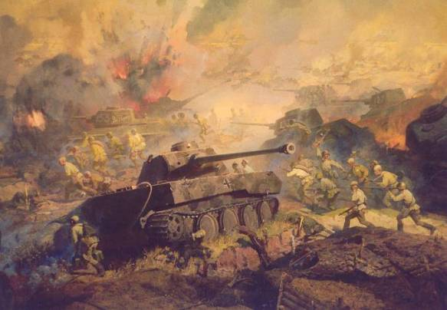
Выставочный зал №4 «Курская битва»
Курская битва 1943 г. Оборонительная (5 — 23 июля) и наступательная (12 июля — 23 августа) операции, проведенные советскими войсками в районе Курска по срыву крупного наступления немецких войск и разгрому стратегической группировки противника. Немецкое командование после поражения своих войск под Сталинградом предполагало провести крупную наступательную операцию в районе Курска Всего в составе ударных группировок противника насчитывалось свыше 900 тыс. человек, около 10 тыс. орудий и минометов, до 2700 танков и САУ

Slide 14
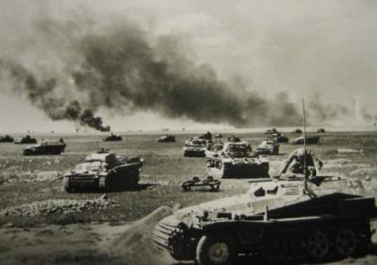
В результате Курской битвы были полностью разгромлены 30 вражеских дивизий (в том числе 7 танковых). Противник потерял свыше 500 тыс. человек, 1,5 тыс. танков, свыше 3,7 тыс. самолетов, 3 тыс. орудий. Главным итогом битвы был переход немецких войск на всех театрах военных действий к стратегической обороне. Стратегическая инициатива окончательно перешла в руки советского командования. В Великой Отечественной и второй мировой войнах завершился коренной перелом, начатый Сталинградской битвой.
Вернутся

Slide 15
Выставочный зал №5 «Битва за Днепр»
Битва за Днепр (24.12.1943 — 17.04.1944) – стратегическая военная операция вооружённых сил СССР против немецко-румынских войск с целью освобождения Правобережной Украины

Slide 16
Осенью 1943 года развернулись бои на правобережной Украине. Наступая с Днепровских плацдармов, войска 1-го Украинского (Воронежского) фронта под командованием Н.Ф.Ватутина освободили Киев. Войска 2-го Украинского под командованием И.С.Конева освободили Днепропетровск. Войска 3-го Украинского (Юго-Западного) фронта под командованием Р.Я.Малиновского -Запорожье. Войска 4-го Украинского (Южного) фронта под командованием Ф.И. Толбухина вышли к Перекопу и в низовья Днепра. Несколько дивизий форсировали залив Азовского моря Сиваш. В ходе летне-осенней кампании 1943 года был завершен коренной перелом в войне против Германии.
Вернутся

Slide 17
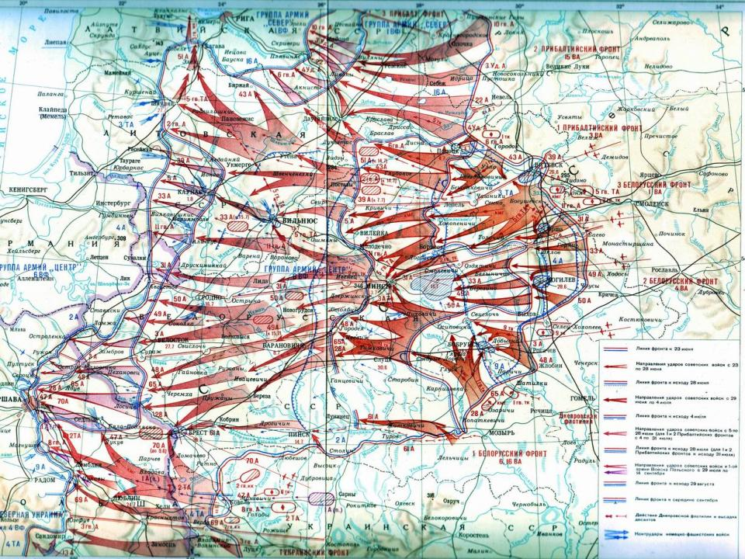
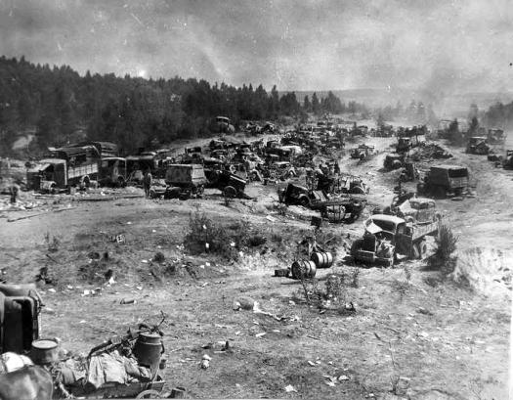
Выставочный зал №6 «Белорусская операция»
Кодовое название –операция «Багратион». Одна из крупнейших стратегических наступательных операций, предпринятая советским высшим командованием с целью разгрома немецкой группы армий «Центр» и освобождения Белоруссии.

Slide 18
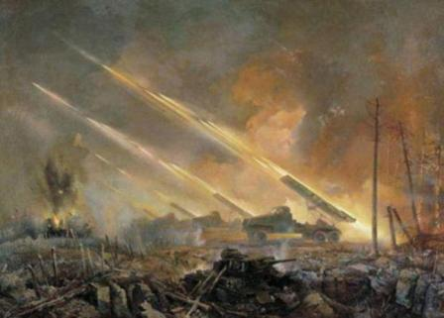
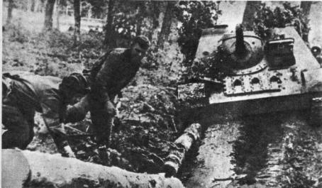
Наступление началось в третью годовщину нападения Германии на СССР — 22 июня 1944 года разведкой боем. Главные силы перешли в наступление на следующий день.
К моменту успешного завершения операции, произошедшему в первой половине июля, в оборонительных порядках гитлеровцев была проделана 400 километровая брешь, открывавшая дорогу к дальнейшему наступлению советских войск.

Slide 19
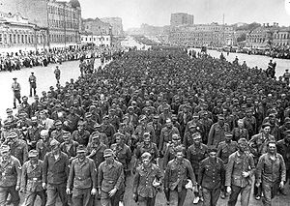
Немецкие войска, находившиеся на этом участке были окружены и, впоследствии, либо оказались уничтоженными, либо сдались в плен.
Колонна из 57600 пленных, возглавляемая немецкими генералами, была проведена под конвоем по улицам освобождённого Минска.
Вернутся

Slide 20
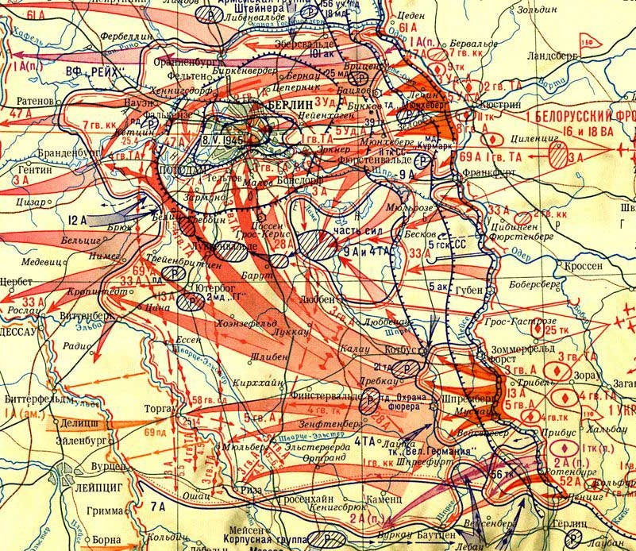
Выставочный зал №7 «Битва за Берлин»
Берлинская операция 1945 г. Завершающая стратегическая наступательная операция, проведенная советскими войсками 16 апреля — 8 мая 1945 г. Целями операции были разгром группировки немецких войск, оборонявшихся на Берлинском направлении, овладение Берлином и выход на Эльбу для соединения с войсками союзников. На Берлинском направлении занимали оборону войска группы «Висла» и группы «Центр» под командованием генерал-полковника Г. Хейнрица и генерал-фельдмаршала Ф. Шернера. Общая численность войск противника составляла 1 миллион человек, 10 400 орудий, 1500 танков, 3300 самолетов. В тылу этих армейских групп находились резервные части в составе 8 дивизий, а также гарнизон Берлина в составе 200 тыс. человек.

Slide 21
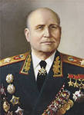
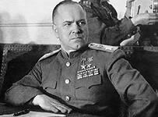
Для проведения операции привлекались войска трех фронтов: 2-го Белорусского (маршал К. К. Рокоссовский), 1-го Белорусского (маршал Г. К. Жуков), 1-го Украинского (маршал И. С. Конев). Всего в составе наступавших войск было до 2,5 млн солдат и офицеров, 41 600 орудий и минометов, 6250 танков и САУ, 7500 самолетов, а также часть сил Балтийского флота и Днепровской военной флотилии.

Slide 22
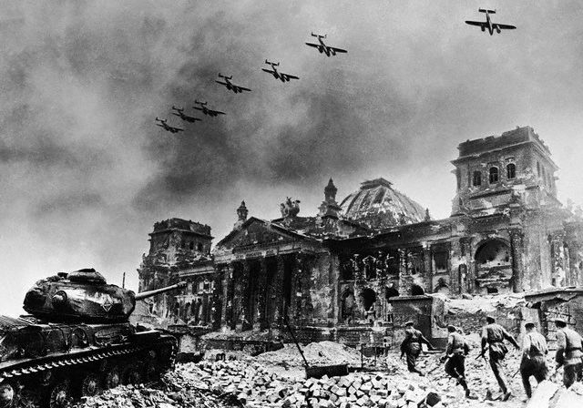
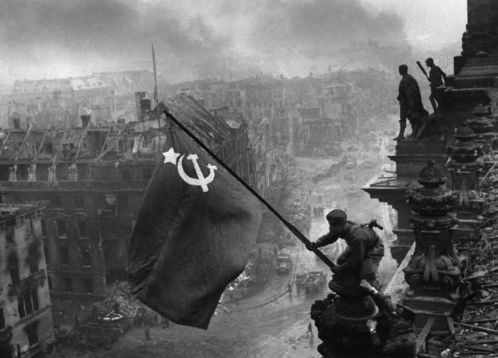
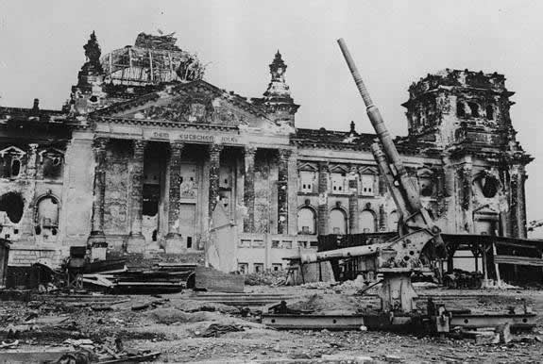
По характеру выполняемых задач и результатам Берлинская операция делится на 3 этапа. 1-й этап — прорыв одерско-нейсенского рубежа обороны противника (16 — 19 апреля); 2-й этап — окружение и расчленение войск противника (19 — 25 апреля); 3-й этап — уничтожение окруженных группировок и взятие Берлина (26 апреля — 8 мая). Главные цели операции были достигнуты за 16 — 17 дней.
За успех операции 1082 тыс. воинов были награждены медалью «За взятие Берлина». Более 600 участников операции стали Героями Советского Союза, а 13 человек удостоены второй медали «Золотая Звезда».
Вернутся

